Slide 1
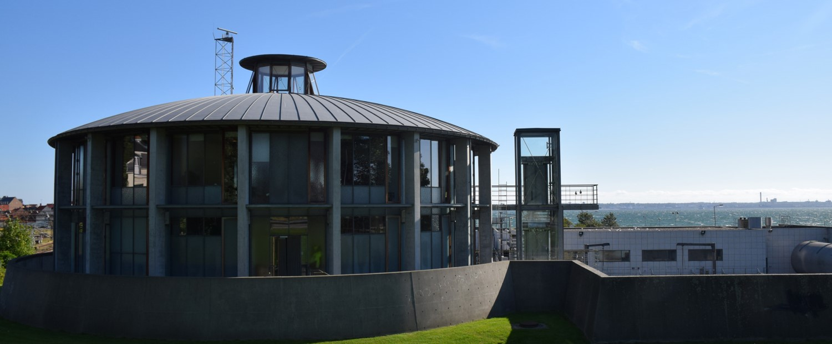
Offentligt referat af bestyrelsesmødet den 23. marts 2023 kl. 13.45 i : Forsyning Helsingør A/S Forsyning Helsingør Service A/S Forsyning Helsingør Varme A/S Forsyning Helsingør Affald A/S Forsyning Helsingør Krongrøn A/S
Deltagere:
Jens Bertram
Gitte Kondrup
Birgitte Bergman
Michael Madsen
Mathias Ravn
Charlotte Bingen
Lars Goldschmidt
Fraværende:
Peter Poulsen

Slide 2
Dagsorden
Beslutnings-punkter
1. Godkendelse af dagsorden
2. Underskrift af protokollater
3. Formanden og Direktionen orienterer
5. Lånegarantiansøgning – alle selskaber
6. Finansiel strategi for Forsyning Helsingør – alle selskaber
4. Økonomi- og ledelsesrapportering – alle selskaber.
12. Landsmøder i brancheforeninger – alle selskaber
8. Strategi 2025
9. Politik om samfundsansvar
7. Solcelleanlæg ved Skibstrup – Forsyning Helsingør A/S, Krongrøn A/S
10. Udbygning af fjernvarme – Varme A/S
11. Fjernvarmeudbud i Søheltekvarteret 2 – Varme A/S
Orienterings-punkter
24. Mødeplan
23. Kommunikation
26. Eventuelt
25. Fravigelse af tavshedspligt
17. Helsingør Kraftvarmeværk A/S
13. Ejerstrategi – endelig godkendelse i Byrådet
Proces- og beslutningspunkter
18. Scanenergi A/S
19. Nordkøb A/S
20. Forsyning Helsingør Kronborg Elhandel A/S
21. Forsyning Helsingør Kronborg Gadelys A/S
22. Forsyning Helsingør Kronborg Solenergi A/S
15. Væsentlige anlægsprojekter
14. Ny regulering og afledte konsekvenser
16. Nyt affaldssystem

Slide 3
1. Godkendelse af dagsorden
Direktionen indstiller, at dagsordenen godkendes.
Indstillingen blev tiltrådt.

Slide 4
2. Godkendelse af referat
Referat fra bestyrelsesmøde i selskaberne afholdt den 14. december 2022 er lagt på Admincontrol.
Der er ikke indkommet bemærkninger til referatet
Referatet er underskrevet elektronisk af samtlige bestyrelsesmedlemmer, jf. Forretningsordenens pkt. 10.1 og
Referatet er dermed godkendt af den samlede bestyrelse.

Slide 5
3. Formanden og Direktionen orienterer
Bestyrelsesformanden orienterer mundtligt om relevante sager og forhold relateret til varetagelsen af bestyrelsesarbejdet i selskaberne.
Intet at berette.
Direktionen orienterer mundtligt om relevante forhold og sager, herunder organisatoriske, relateret til varetagelsen af den daglige ledelse af selskaberne.
Intet at berette.

Slide 6
4 Økonomi- og ledelsesrapportering
– LIS rapportering
LIS rapporteringen pr. december ÅTD 2022 blev præsenteret for bestyrelsen. Rapporteringen omfatter nøgletal vedrørende opfølgning på afsætning af produkter og tjenesteydelser, drifts- og produktionsforhold, forudsætninger vedrørende økonomi m.v., kundeservice og personaleforhold.
Ledningstabet i vandselskabet var med 7,1 pct. under budgetniveauet på 8,0 pct. Den rensede spildevandsmængde var 2 pct. over budget på grund af lidt højere nedbørsmængder. Service-måltallene for koncernens kundeservice var for hele 2022 bedre end budgetmålsætningen.

Slide 7
4 Økonomi- og ledelsesrapportering – Nettoomsætning og driftsresultat
Koncernens nettoomsætning og driftsresultat før skat og over-/underdækninger, og koncernelimineringer pr. december ÅTD 2022 blev præsenteret for bestyrelsen.
Den samlede nettoomsætning udgjorde 795,1 mio.kr., mod budgetteret 682,3 mio.kr. Stigningen kan primært henføres til højere elindtægter i HØK og elhandelsselskabet.
Det samlede resultat før skat og over-/underdækninger udgjorde 62,2 mio.kr. mod budgetteret 22,0 mio.kr. Stigningen kan primært henføres til HØK.

Slide 8
4 Økonomi- og ledelsesrapportering
– Regulatoriske forhold
Koncernselskabernes regulatoriske forhold pr. december 2022 blev præsenteret for bestyrelsen.

Slide 9
4 Økonomi- og ledelsesrapportering
– Anlægsinvesteringer
Anlægsrapporteringen pr. december 2022 blev præsenteret for bestyrelsen. Koncernens selskaber har ved udgangen af december investeret for i alt 175,6 mio.kr., svarende til 39 pct. af det samlede reviderede anlægsbudget for helåret 2022.
Bestyrelsen tog den samlede økonomi- og ledelsesrapportering for koncernen til efterretning.

Slide 10
5. Ansøgning om lånegaranti og lånoptagelse
Direktionen har på baggrund af foretagne anlægsinvesteringer i regnskabsåret 2022 jfr. nedenfor vurderet, at der er behov for lånoptagelse hos KommuneKredit, baseret på lånegaranti fra Helsingør Kommune. Det vurderes at følgende tre selskaber har behov for lånoptagelse. Alle anlægsinvesteringerne er låneberettigede i henhold til Lånebekendtgørelsen.
Elektrus A/S: Foretagne anlægsinvesteringer på i alt 10,1 mio.kr. Løbetid på fastforrentet lån (KK Fast): 25 år
Forsyning Helsingør Varme A/S: Foretagne anlægsinvesteringer på i alt 43,7 mio.kr. Løbetid på fastforrentet lån (KK Fast): 30 år
Forsyning Helsingør Affald A/S: Foretagne anlægsinvesteringer på i alt 11,9 mio.kr. Beløbet er opgjort eksklusive anlægsinvesteringen i den nye genbrugsplads, som ekstraordinært blev forhåndsbelånt allerede i 2021, og anlægsinvesteringer i 2022 på 4,0 mio.kr. vedrørende deponiet. Løbetid på fastforrentet lån (KK Fast): 10 år. Den korte løbetid begrundes i at anlægsinvesteringerne primært vedrører nyt affaldsindsamlingssystem og nye skraldebiler m.v., med nogenlunde tilsvarende afskrivningsperiode
Lånoptagelsen vil ske indenfor rammerne af den Finansielle strategi for Forsyning Helsingør koncernen. De tre lån vil som nævnt ovenfor blive baseret på fastforrentede lån (KK Fast) i hele løbetiden, idet dette vurderes at vil beskytte selskaberne mod eventuelle fremtidige rentestigninger, og dermed skabe budgetsikkerhed.

Slide 11
5. Ansøgning om lånegaranti og lånoptagelse
Forsyning Helsingørs revisor PwC vil som led i lånegarantiansøgningen til Helsingør Kommune udarbejde og underskrive revisorerklæring til brug for Helsingør Kommunes behandling af sagen.
Der vil blive fremsendt ansøgning til Helsingør Kommune om kommunal lånegaranti. Sagen skal herefter behandles i økonomiudvalget den 17. april 2023 og efterfølgende i Helsingør Byråd den 24. april 2023. Efterfølgende lånoptagelse hos KommuneKredit vil ske primo maj 2023.
Det er direktionens vurdering, at låneoptagelsen sker inden for den finansielle strategi.
Direktionen indstiller, at
Ovennævnte lånoptagelse på 10,1 mio.kr. i Elektrus A/S (løbetid: 25 år), 43,7 mio.kr. i Forsyning Helsingør Varme A/S (løbetid: 30 år) og 11,9 mio.kr. i Forsyning Helsingør Affald A/S (løbetid: 10 år), baseret på lånegaranti fra Helsingør Kommune og fastforrentede lån (KK Fast) i hele løbetiden hos KommuneKredit godkendes
Indstillingen blev tiltrådt.

Slide 12
6. Finansiel strategi for Forsyning Helsingør
Bilag 6.1 Finansiel strategi for Forsyning Helsingør

Slide 13
6. Finansiel strategi for Forsyning Helsingør - opsummering
Bestyrelsen godkendte på mødet den 14. december 2022 en ny finansiel strategi for Forsyning Helsingør, med en aktiv investeringsstrategi med middel risiko på værdipapirbeholdningen. Der skal ske en årlig gennemgang af denne i bestyrelsen.
Bestyrelsen godkendte endvidere at der anvendes 2 eksterne kapitalforvaltere til at eksekvere på den valgte risikoprofil.
Bestyrelsen godkendte endvidere at der i samarbejde med Hemonto i januar 2023 gennemføres et udbud vedrørende valg af kapitalforvaltere i februar 2023.
Bestyrelsen godkendte endeligt at bestyrelsesudvalget gives mandat til at beslutte investeringsgrundlaget og vælge kapitalforvaltere, med henblik på en eksekvering af den nye finansielle strategi i 1. halvår 2023.

Slide 14
6. Finansiel strategi for Forsyning Helsingør
Direktionen vurderer fortsat, at den finansielle strategi giver et godt grundlag for selskabets kapitalforvaltning, da målsætningen fastsættes til at bevare købekraften af likviditeten.
Direktionen indstiller, at:
Gennemgangen af den finansielle strategi tages til efterretning og implementeringsarbejde fortsættes.
Indstillingen blev tiltrådt.

Slide 15
7. Solcelleanlæg ved Skibstrup

Slide 16
8. Strategi 2025

Slide 17
9. Opdatering af politik for miljø- og samfundsansvar - alle selskaber
Bilag
9.1 Oprindelig politik for miljø og samfundsansvar
9.2 Ny politik for miljø og samfundsansvar

Slide 18
9. Opdatering af politik for miljø- og samfundsansvar – Baggrund
Politik for miljø- og samfundsansvar blev godkendt af bestyrelsen i 2020.
Siden har Forsyning Helsingør fået Strategi 2025 og senest har Helsingør Kommune godkendt en ny ejerstrategi for Forsyning Helsingør.
Begge dele sætter retning og kurs for det langsigtede arbejde – og det bør derfor også afspejles i en opdateringen af politikken.

Slide 19
9. Opdatering af politik for miljø- og samfundsansvar
Politikken er derfor blevet opdateret, så den flugter med de nye strategiske mål i Strategi 2025 og kommunens reviderede ønsker for Forsyning Helsingør i den nye ejerstrategi.
Blandt opdateringerne kan nævnes;
Titelændring til Politik for klima-, miljø- og samfundsansvar
Skærpelse af formuleringer i afsnit om klima- og miljøansvar – herunder kortlægning af klimaaftryk, hjælpe kunder til en bæredygtig hverdag og reduktion af overløb
Tilføjelse om ligeberettigelse i afsnit om socialt ansvar
Tilføjelser i afsnit om økonomisk ansvar – fsva risikostyring, GDPR, cybersikkerhed og compliance

Slide 20
9. Opdatering af politik for miljø- og samfundsansvar – Indstilling
Det er direktionens vurdering, at den opdaterede politik tydeliggøre vores samfundsansvar på en måde, der er i overensstemmelse med retning og ønsker i Strategi 2025 og den nye ejerstrategi.
Direktionen indstiller, at
Bestyrelsen drøfter og godkender den nye politik
Indstillingen blev tiltrådt.

Slide 21
10. Udbygning af fjernvarme

Slide 22
11. Fjernvarmeudbud af Søheltekvarteret 2

Slide 23
12. Landsmøder i brancheforeninger – Indstilling
Dansk affaldsforenings årsmøde den 24.-25. maj 2023 Nyborg Strand
Dansk Fjernvarme årsmøde 26. og 27. oktober 2023 i Ålborg.
Direktionen indstiller, at
Bestyrelsen drøfter hvilke årsmøder bestyrelsen deltager i.
Bestyrelsen vedtog at bestyrelsen tilmeldes Dansk Fjernvarmes årsmøde. Såfremt der er ønsker om at deltage i Dansk affaldsforeningens årsmøde, meldes dette til Susan.

Slide 24
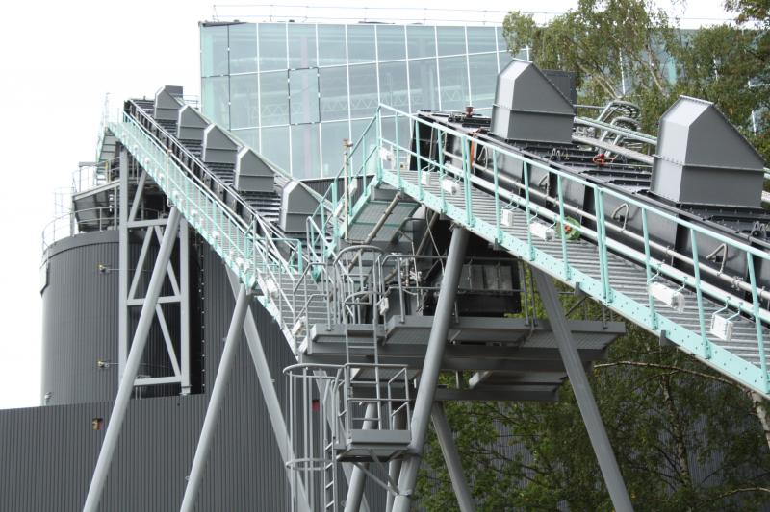
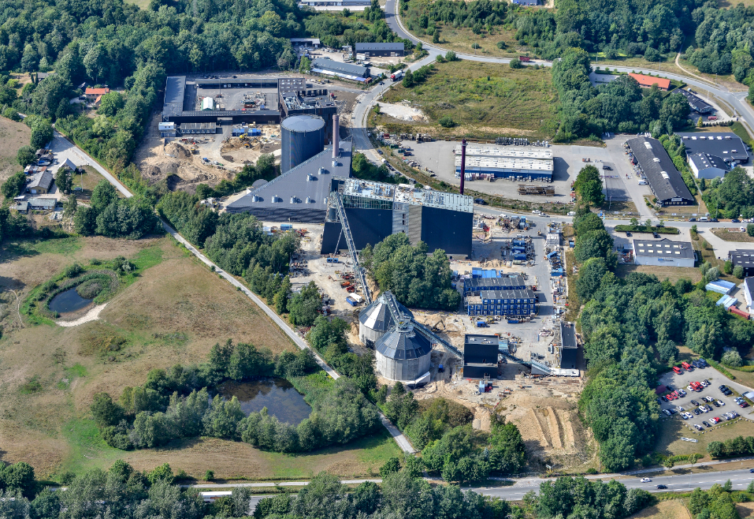
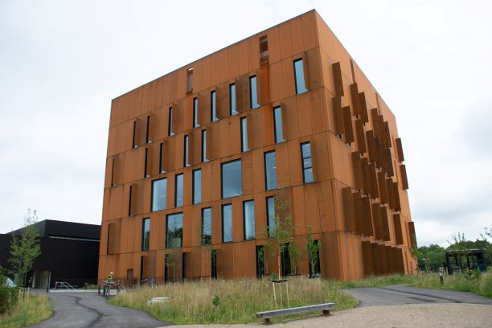
Punkter til orientering

Slide 25
13. Ejerstrategi for Forsyning Helsingør - Alle selskaber
Bilag 10.1
Helsingør Kommunes ejerstrategi for Forsyning Helsingør med mark-ups

Slide 26
13. Ejerstrategi for Forsyning Helsingør
Senest behandlet den 17. november 2022.
Helsingør Kommunes ejerstrategi for Forsyning Helsingør er revideret og skal godkendes af byrådet for perioden 2023 – 2027.
Byrådet behandlede på mødet i december 2022 punktet om en ny ejerstrategi for Forsyning Helsingør. Byrådet vedtog i den forbindelse enkelte ændringer i teksten.
Vedhæftet er ejerstrategien med byrådets ændringer som track-changes. Ændringerne findes i afsnit 2.4 (flere ændringer/tilføjelser) og 2.10 (en enkelt ændring/tilføjelse).
Byrådet forventes at godkende ejerstrategien endeligt den 30. maj 2023

Slide 27
14. Ny regulering og afledte konsekvenser
Høring over udkast til lovforslag om ny organisering af affaldsforbrændingssektoren og konkurrenceudsættelse af forbrændingsegnet affald er sendt i høring 14. marts 2023 med forventet ikrafttrædelse 1. juli 2023.
Dansk Affaldsforening har følgende reaktion på forslaget
”Lovforslaget bekræfter, hvad vi hele tiden har advaret om: Det her er konkurrenceudsættelse af forbrændingssektoren, alene for konkurrenceudsættelsens skyld. Især det totale fravær af fokus på CO2-fangst i lovforslaget undrer os, når både den nuværende og tidligere regering har som ambition at sikre gode rammer for CO2-fangst på forbrændingsanlæg,” siger Henrik Friis, direktør i Dansk Affaldsforening.
Dansk Affaldsforening hæfter sig dog ved, at klimaminister Lars Aagaard (M) har varslet en konkret køreplan for, at hvordan CO2-fangst på forbrændingsanlæg skal kobles med konkurrenceudsættelsen.”

Slide 28
14. Ny regulering og afledte konsekvenser

Slide 29
15. Væsentlige anlægsprojekter

Slide 30
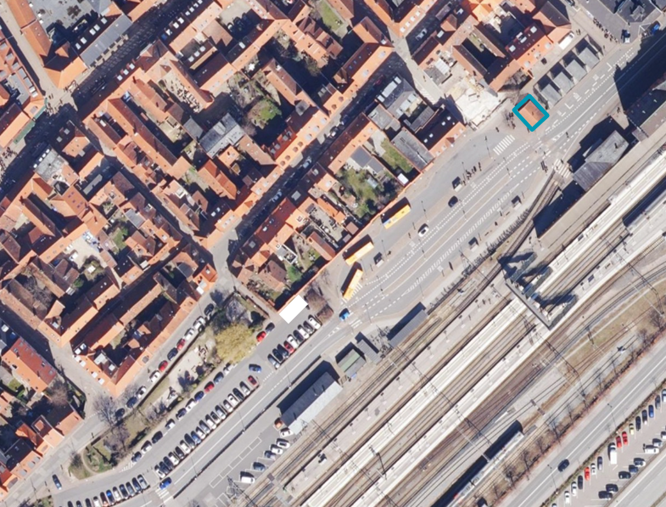
16. Nyt affaldssystem
- Bymidten
Marts: Gravetilladelserne forventes i løbet af marts, museet går i gang med undersøgelser. De arkæologiske undersøgelser kan tage alt fra 14 dage til flere måneder…
1. juli: vi planlægger start af sorteringsordning i bymidten, dvs. udrulning af beholdere mm. starter medio juni. Dette er afhængig af endelig slutdato for affaldsø-byggeri (”plan B”: bymidten starter 1. september).
Placering af 6. affaldsø overfor stationen undersøges (pølsevognspladsen)

Slide 31
16. Nyt affaldssystem
- Farligt affald & tekstilaffald
Farligt affald:
Ca. 2.200 røde miljøkasser blev bestilt online i løbet af februar -> ca. 9% af husstande
Kasserne køres ud i marts
Kasser står til afhentning på genbrugspladserne
Er der ikke mulighed for at hente selv, kan kasser bestilles
Indsamling starter med storskraldsafhentning i maj
Tekstilaffald:
Vi er ved at indhente tilbud på afsætning af tekstilaffald
Indsamling (i klare sække) starter samtidig med farligt affald

Slide 32
16. Nyt affaldssystem

Slide 33
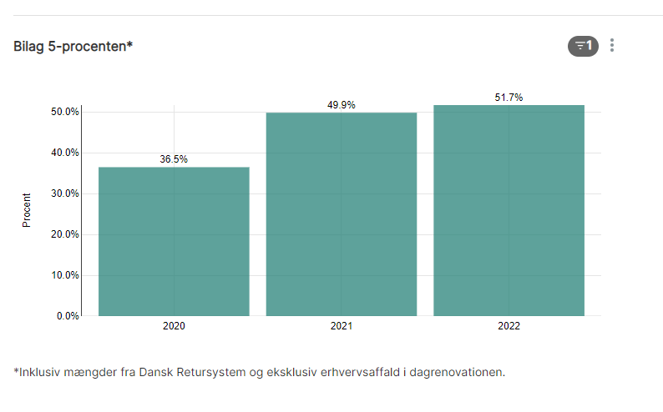
16. Nyt affaldssystem resultater 2022
– resultater 2022 - gammelt mål

Slide 34
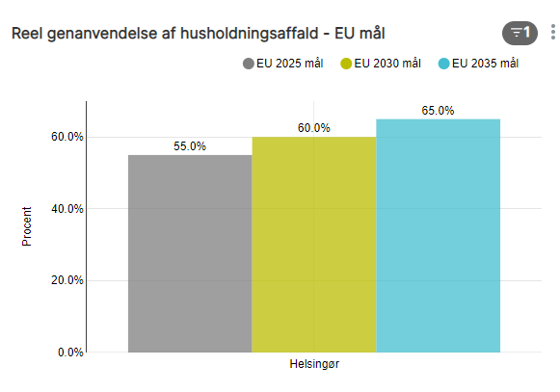
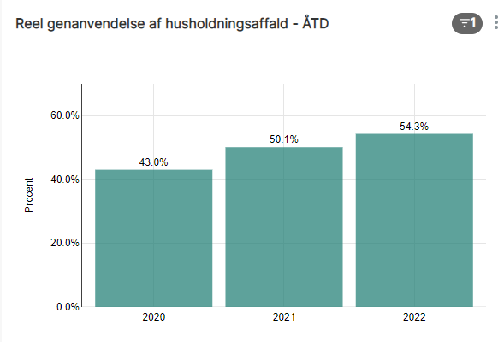
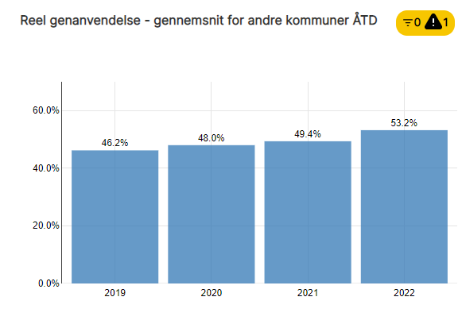
16. Nyt affaldssystem
- resultater 2022 – nye mål

Slide 35
16. Nyt affaldssystem – Genbrugshuset på Cirklen
I januar 2023 blev der givet 3.936 varer væk og der var 1.678 besøgende. I alt 6.47 tons blev genbrugt.

Slide 36
17. Helsingør Kraftvarmeværk A/S
Der orienteres om bestyrelsesarbejdet i selskabet.
Mødeplan 2023:
24. april 2023
15. juni 2023
6. september 2023
30. november 2023

Slide 37
18. Scanenergi A/S
Der orienteres om bestyrelsesarbejdet i selskabet.
Mødeplan 2023:
29. marts 2023
17. april 2023
8. maj 2023
25. september 2023
23. november 2023
6. december 2023

Slide 38
19. Nordkøb A/S
Der orienteres om bestyrelsesarbejdet i selskabet.
Mødeplan 2023:
27. april 2023

Slide 39
20. Forsyning Helsingør Kronborg Gadelys A/S
Der orienteres om bestyrelsesarbejdet i selskabet.
Mødeplan for 2023:
tirsdag den 25.4.2023
mandag den 12.6.2023
onsdag den 30.8 (seminar d. 29.-31.8)
mandag den 13.11.2023
onsdag 13.12.2023

Slide 40
21. Forsyning Helsingør Kronborg Elhandel A/S
Der orienteres om bestyrelsesarbejdet i selskabet.
Mødeplan for 2023:
tirsdag den 25.4.2023
mandag den 12.6.2023
onsdag den 30.8 (seminar d. 29.-31.8)
mandag den 13.11.2023
onsdag 13.12.2023

Slide 41
22. Forsyning Helsingør Kronborg Solenergi A/S
Der orienteres om bestyrelsesarbejdet i selskabet.
Mødeplan for 2023:
torsdag den 23.3.2023
tirsdag den 25.4.2023
mandag den 12.6.2023
onsdag den 30.8 (seminar d. 29.-31.8)
mandag den 13.11.2023
onsdag 13.12.2023

Slide 42
23. Kommunikation
Formand og Direktion vil fremlægge forslag til kommunikation, som anbefales offentliggjort på baggrund af bestyrelsesmødet.

Slide 43
24. Mødeplan 2023
Mødeplan for 2023:
torsdag den 23.3.2023
tirsdag den 25.4.2023
mandag den 12.6.2023
onsdag den 30.8 (seminar d. 29.-31.8)
mandag den 13.11.2023
onsdag 13.12.2023

Slide 44
25. Fravigelse af tavshedspligten
Bestyrelsen skal beslutte, hvilke dagsordenspunkter, hvor tavshedspligten skal fraviges.
Formand og direktion indstiller, at
Tavshedspligten fraviges på samtlige punkter med undtagelse af 4, 7, 8, 10, 11 og 15 idet bemærkes, at der udarbejdes et resumé for så vidt angår punkt 4.
Indstillingen blev tiltrådt.

Slide 45
26. Eventuelt
Bestyrelsen blev orienteret om at appen Watts nu er funktionel og lanceres om et par uger.

